Slide 1
APLICAÇÃO DE TÉCNICAS DE APRENDIZADO DE MÁQUINA PARA CLASSIFICAÇÃO INTERNACIONAL DE DOENÇAS
Fellipe Augusto Oliveira Santos Lopes
Inteligência artificial e aprendizado de máquina, PUC-MINAS virtual.

Slide 2
Introdução
HC-FAMEMA é uma autarquia do estado de São Paulo;
Integra a Rede Regional de Atenção a Saúde (RRAS – 10);
Microrregiões de saúde: Marília, Assis, Ourinhos, Tupã e Adamantina.

Slide 3
Contextualização
Pronto atendimento recebe pacientes que precisam de cuidados imediatos;
Processo de triagem;
Solicitação de exames;
Classificação internacional de doenças (CID);
Prontuário eletrônico.

Slide 4
PROBLEMA PROPOSTO
Médico determina CID com apoio do Hemograma;
Pronto socorro sobrecarregado, epidemia de dengue;
Utilizar técnicas de aprendizado supervisionado;
Espera-se que o processo de diagnóstico de doenças seja acelerado e direcionado;
Dados dos últimos 5 anos de resultados de exames de sangue.

Slide 5
COLETA DE DADOS
Autorização do Departamento de Tecnologia e Informação (DTI);
Disponibilizados no formato CSV através do Microsoft Teams;
Representam três entidades do domínio do problema, sendo essas: atendimento, resultado de exame e CID.

Slide 6
PROCESSAMENTO/TRATAMENTO DE DADOS
Entidade | Total de registros | Arquivos
Atendimento | 60.647 | atendimentos_5_anos.csv
Resultado de exame | 9.076.191 | resultados_exames_detalhes_5_anos_I.csv resultados_exames_detalhes_5_anos_II.csv resultados_exames_detalhes_5_anos_III.csv
CID | 12.367 | cids.csv

Slide 7
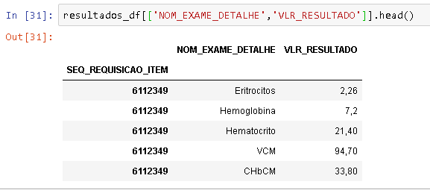
TRANSPOSIÇÃO

Slide 8
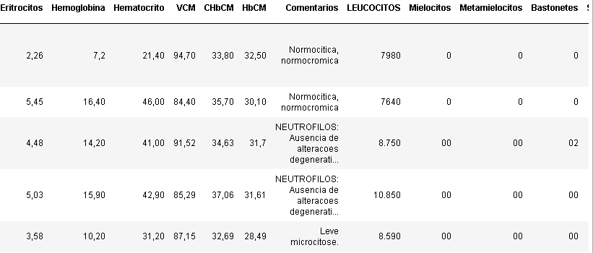
TRANSPOSIÇÃO

Slide 9
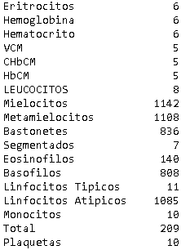
DADOS AUSENTES

Slide 10
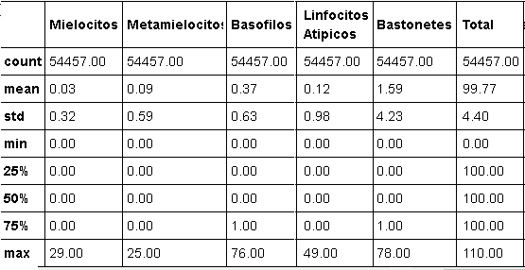
ANÁLISE E EXPLORAÇÃO DOS DADOS

Slide 11
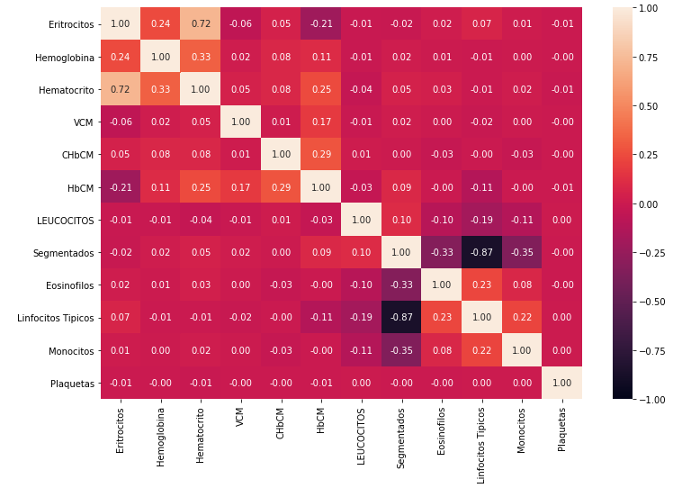
MAPA DE CALOR

Slide 12
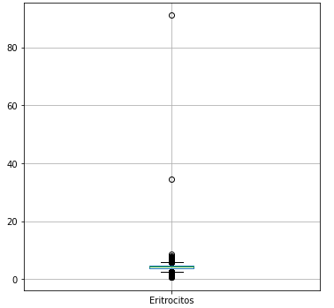
BOXPLOT

Slide 13
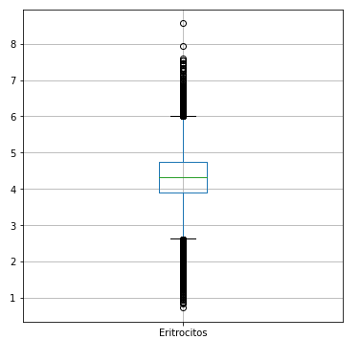
BOXPLOT

Slide 14
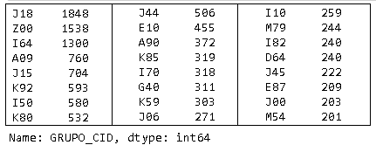
TOTAL POR GRUPOS DE CID

Slide 15
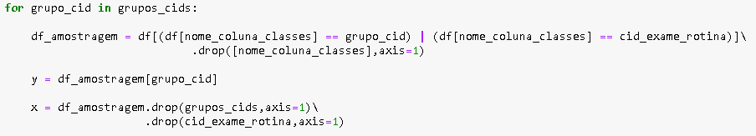
SEPARAÇÃO DE AMOSTRAS

Slide 16
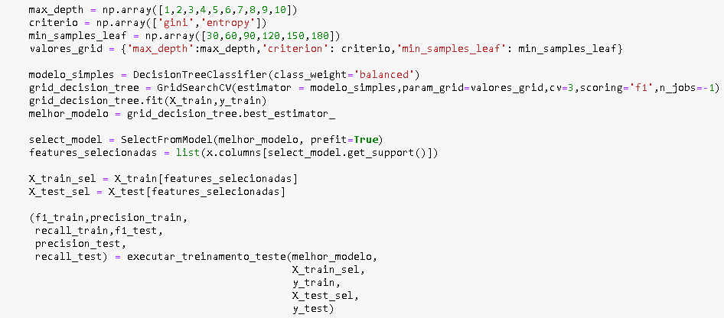
ÁRVORE DE DECISÃO

Slide 17
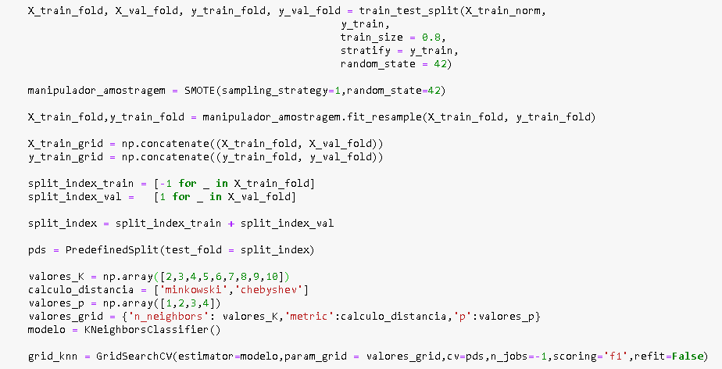
VALIDAÇÃO CRUZADA PRÉ-DEFINIDA

Slide 18
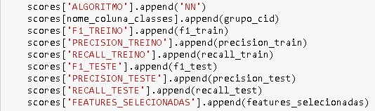
DICIONÁRIO DE SCORES

Slide 19
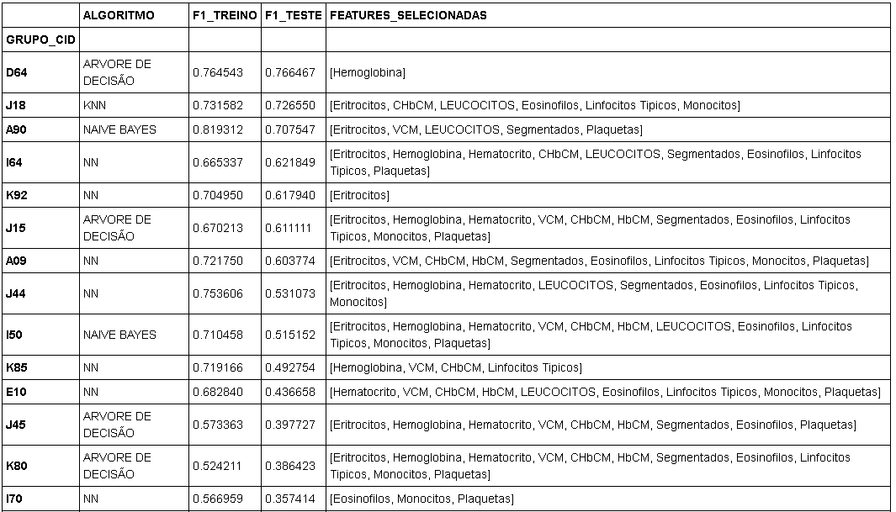
RESULTADOS

Slide 20
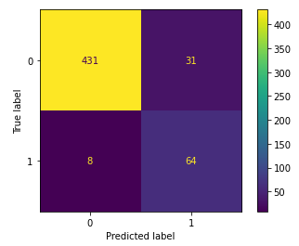
MATRIZ DE CONFUNSÃO DE ANEMIA

Slide 21
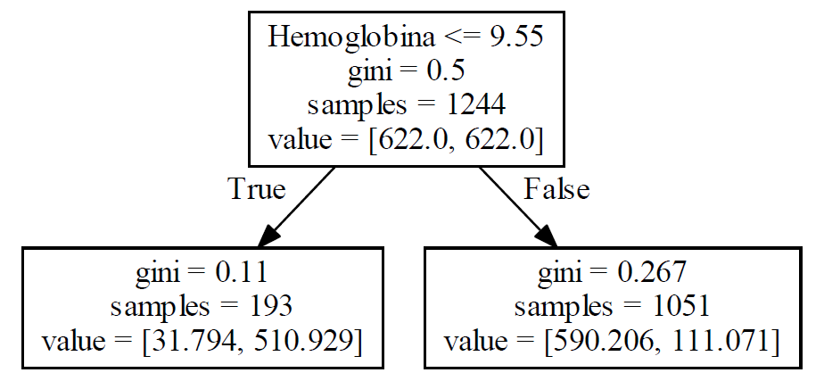
NÓ DE DECISÃO

Slide 22
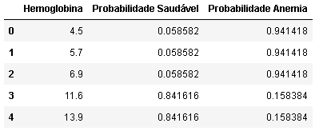
PROBABILIDADE DE ANEMIA

Slide 23
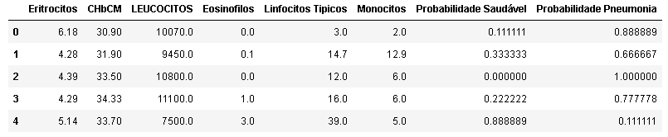
PROBABILIDADE DE PNEUMONIA

Slide 24
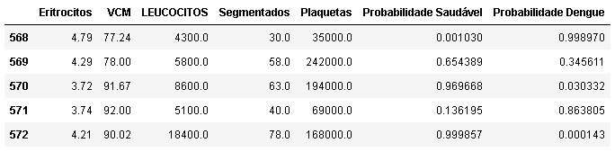
PROBABILIDADE DE DENGUE

Slide 25
CONTRIBUIÇÕES E TRABALHOS FUTUROS
Entrega de três modelos capazes de informar as probabilidades de anemia, pneumonia ou dengue;
Aumentar desempenho dos algoritmos, coletando mais exemplos de cada doença;
Analisar e explorar texto sobre os sintomas e históricos de pacientes através do processamento de linguagem natural.

Slide 26
FIM
Muito obrigado!!!

